Slide 1

НАЗВАНИЕ город сроки реализации проекта
Автор
* Можно добавить тематическую картинку на титул

Slide 2
Анализ ситуации
Схема деятельности
Описание взаимодействий
Недостатки ситуации
Противоречия
Что мешает?
И т.д.

Slide 3
Проблема
Формулировка проблемы должна быть четкая, конкретная и ясная.
Не должна содержать решение проблемы.
Проблема «Кто-то хочет чего-то, но есть барьер»
Какой товар или услугу мы хотим продвигать, почему это будет востребовано и для кого?
Насколько эта проблема актуальна? В масштабах страны, региона, города, отрасли, предприятия….

Slide 4
Идея
Краткая суть проекта
Описание вашей идеи решения поставленной проблемы.
Насколько это будет востребовано?
Кем?
Чью проблему решит?
Краткое описание принципов работы проектного решения.

Slide 5
Аналоги
Какие есть аналоги и в чем ваше решение принципиально лучше них?
Название и ссылка | Преимущества | Недостатки | Можно ли позаимствовать?

Slide 6
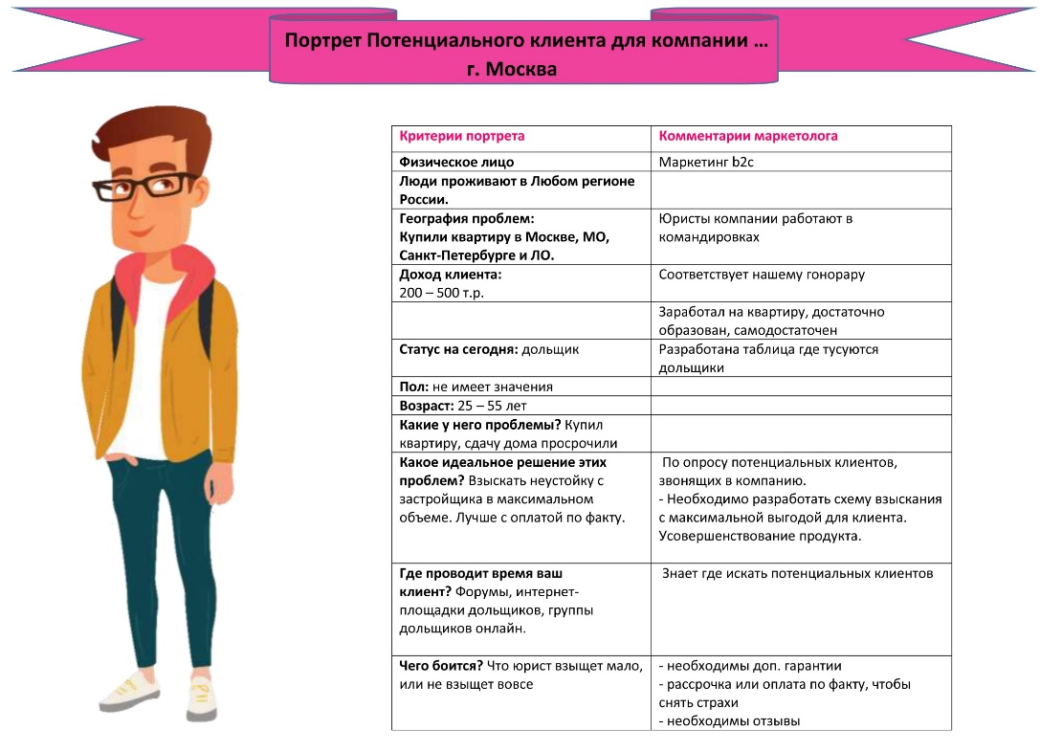

Пользователи
Портрет клиента (основные характеристики потребителей, их запросы и т.д.)
Карта пути клиента (желательно представить в виде схемы)
CRM – с помощью какого инструмента планируете строить взаимоотношения с клиентами, как – описать пошагово (https://sendpulse.com/ru/blog/free-crm#RetailCRM)

Slide 7
Пользовательское интервью
Здесь нужно привести вопросы для интервью или соц. опроса потенциальных пользователей проекта.
+ Большим плюсом будет проведение реального опроса хотя бы с небольшим количеством пользователей – представить его результаты в виде диаграмм.

Slide 8
Стейкхолдеры проекта
Необходимо выявить и описать все заинтересованные в проекте стороны
Кто? | Положение относительно проекта | Чего хочет?

Slide 9
Проектное решение
Сделать архитектуру продукта (схема, функционал)
Изобразить прототип (визуальное представление, схема работы и т.п.)
Выделить «фишку» вашего решения.

Slide 10
Рынок
Вам нужно посчитать основные показатели
Сегменты рынка | Пример расчета
TAM (Total Addressable Market) — это общий объем рынка, включая всех клиентов и конкурентов. | Сейчас на рынке 1 млн квартир, включая квартиры, которые сдаются посуточно — как агентствами, так и собственниками. Исходя из среднегодовой цены аренды квартиры (200 тысяч ₽), TAM = 200 млрд ₽ в год.
SAM (Served/Serviceable Available Market) — это рынок аналогов вашего продукта. SAM показывает, сколько денег сейчас тратится на решение проблемы с помощью аналогов вашего продукта (прямых конкурентов). | Рынок агентств, которые сдают квартиры посуточно, составляет 25% от всего рынка аренды. SAM = 50 млрд ₽ в год.
SOM (Serviceable & Obtainable Market) — реально достижимый объем рынка, доля рынка, которую вы действительно можете захватить с помощью своего продукта. | Исходя из предварительных продаж, вы предположили, что ваш продукт заинтересует 10% агентств посуточной аренды — 50 млрд ₽ x 0,1 = 5 млрд ₽ в год. Вы установили среднюю по рынку комиссию за привлечение клиентов для агентств 10%. Значит ваш SOM — 5 млрд ₽ x 0,1 = 500 млн ₽.

Slide 11
Каналы продвижения
Выбрать каналы продвижения и подробно описать как будет оно проходить

Slide 12
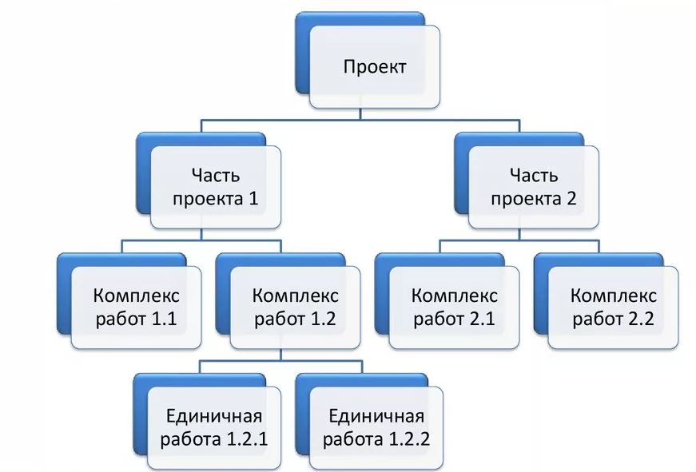
Дерево работ

Slide 13
Благодарю за внимание!

